Slide 1
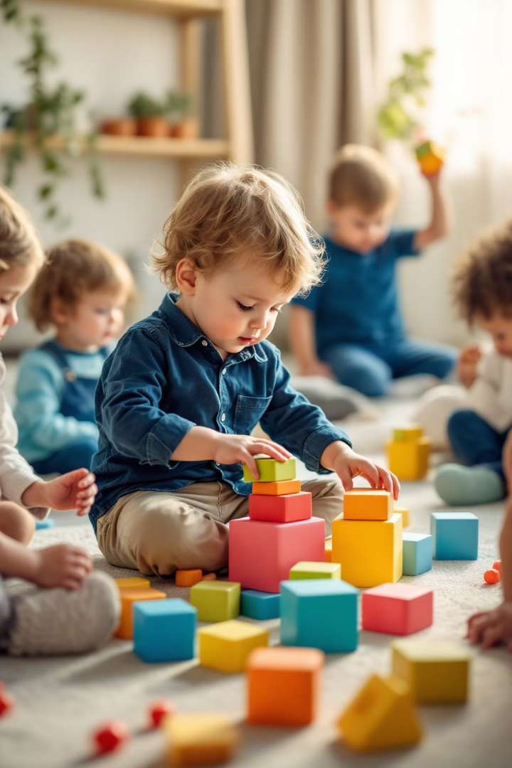

ตัวอย่างการจัดประสบการณ์แบบบูรณาการสำหรับเด็กวัย 2-3 ปี
การเรียนรู้แบบบูรณาการเป็นวิธีการที่ช่วยให้เด็กเล็กได้พัฒนาทักษะที่หลากหลายอย่างมีประสิทธิภาพ
by นันทิยา น้อยจันทร์

Slide 2
ความสำคัญของการจัดประสบการณ์เรียนรู้แบบบูรณาการ
พัฒนาทักษะครบด้าน
เรียนรู้ผ่านการเล่น
เด็กวัย 2-3 ปี มีความสามารถในการเรียนรู้และพัฒนาทักษะต่าง ๆ อย่างรวดเร็ว การจัดประสบการณ์แบบบูรณาการช่วยให้เด็กได้รับการพัฒนาทักษะทั้งด้านร่างกาย อารมณ์ สังคม และสติปัญญา
เด็กเล็กเรียนรู้ได้ดีที่สุดผ่านการเล่น การจัดประสบการณ์แบบบูรณาการเน้นการเล่นเป็นฐานของการเรียนรู้ เพื่อให้เด็กได้เรียนรู้ผ่านประสบการณ์ตรงและสนุกสนาน

Slide 3
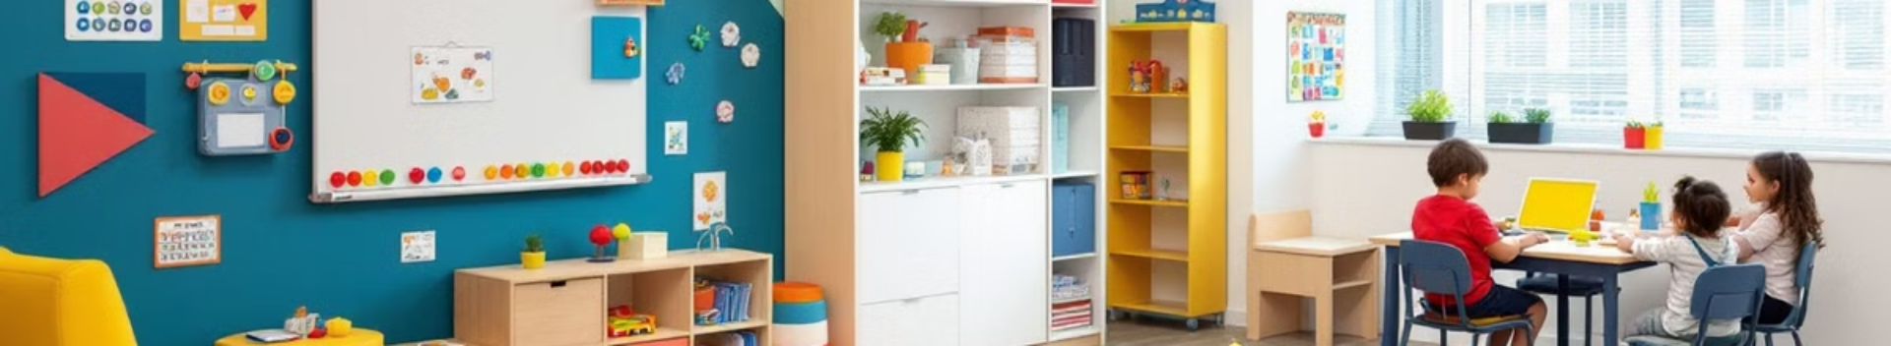
องค์ประกอบสำคัญในการจัดประสบการณ์เรียนรู้
การวางแผน
สภาพแวดล้อม
การวางแผนเป็นสิ่งสำคัญ เพื่อให้แน่ใจว่ากิจกรรมต่าง ๆ มีความสอดคล้องกับความต้องการและพัฒนาการของเด็ก
สภาพแวดล้อมที่ปลอดภัย สะอาด และน่าสนใจเป็นปัจจัยสำคัญที่ช่วยส่งเสริมการเรียนรู้และพัฒนาการของเด็ก
กิจกรรม
การประเมิน
กิจกรรมที่หลากหลายและน่าสนใจช่วยกระตุ้นความสนใจและการเรียนรู้ของเด็ก
การประเมินผลอย่างต่อเนื่อง ช่วยให้ครูหรือผู้ดูแลสามารถติดตามความก้าวหน้าและปรับปรุงการจัดการเรียนรู้

Slide 4





กิจกรรมตัวอย่างการบูรณาการการเรียนรู้
ศิลปะและการเคลื่อนไหว
ภาษาและวรรณกรรม
วิทยาศาสตร์และธรรมชาติ
ดนตรีและการเคลื่อนไหว
การวาดภาพ การระบายสี การเต้นรำ หรือการเล่นบทบาทสมมติ เช่น เล่นเป็นสัตว์ต่าง ๆ
การอ่านนิทาน การร้องเพลง การเล่านิทาน หรือการเล่นเกมคำศัพท์
การทดลองง่าย ๆ เช่น การปลูกต้นไม้ การสังเกตธรรมชาติ หรือการเล่นกับน้ำและดิน
การร้องเพลง การเล่นดนตรี การเต้นรำ หรือการเล่นเกมดนตรี

Slide 5
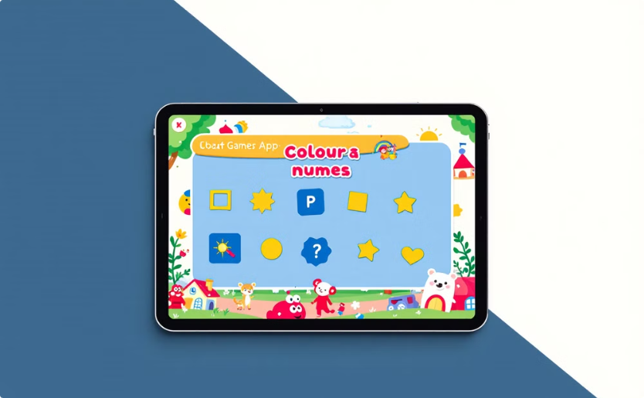
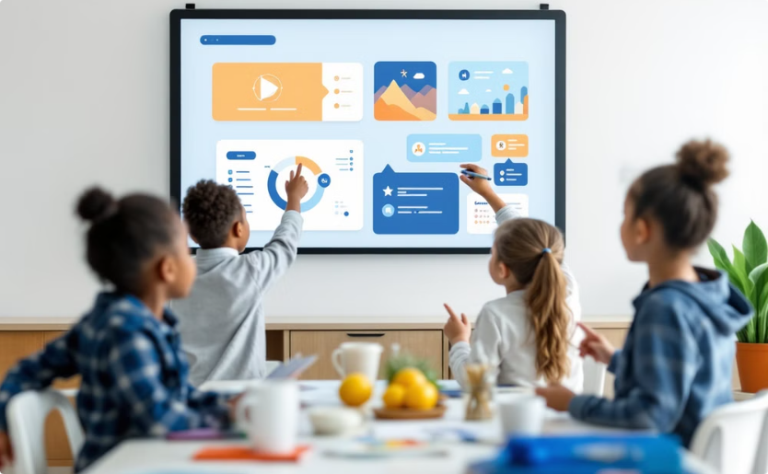
การใช้สื่อและเทคโนโลยีเพื่อการจัดประสบการณ์
แอปพลิเคชันการศึกษา
เทคโนโลยีแบบโต้ตอบ
แอปพลิเคชันช่วยเสริมสร้างการเรียนรู้ผ่านเกม สื่อภาพ และแบบฝึกหัดที่น่าสนใจ
เทคโนโลยี เช่น จอสัมผัส ช่วยสร้างการเรียนรู้แบบมีส่วนร่วมผ่านเกมและกิจกรรมแบบโต้ตอบ

Slide 6

การมีส่วนร่วมของครอบครัวและชุมชน
1
การจัดกิจกรรมร่วมกับครอบครัว เช่น การทำอาหารร่วมกัน
2
การเชิญชวนผู้เชี่ยวชาญในชุมชนเข้ามาให้ความรู้
3
การจัดนิทรรศการหรือกิจกรรมที่เปิดโอกาสให้ชุมชนเข้าร่วม

Slide 7




การประเมินผล และการนำผลมาปรับปรุง
สังเกต
1
สังเกตพฤติกรรมและการเรียนรู้ของเด็ก
แบบประเมิน
2
ใช้แบบประเมินเพื่อเก็บข้อมูลเกี่ยวกับความก้าวหน้าของเด็ก
ผลงาน
3
ตรวจสอบผลงานของเด็กเพื่อประเมินความเข้าใจและทักษะ
การปรับปรุง
4
ปรับปรุงวิธีการจัดการเรียนรู้ตามผลการประเมิน

Slide 8
สรุปและข้อเสนอแนะ
บูรณาการ
1
การจัดประสบการณ์แบบบูรณาการเป็นแนวทางที่สำคัญสำหรับการพัฒนาเด็กเล็ก
ความหลากหลาย
2
การจัดกิจกรรมที่หลากหลายและน่าสนใจเป็นสิ่งสำคัญ
การประเมิน
3
การประเมินอย่างต่อเนื่องช่วยให้การจัดการเรียนรู้มีประสิทธิภาพ
ความร่วมมือ
4
การทำงานร่วมกันของครู ครอบครัว และชุมชนเป็นปัจจัยสำคัญ

